Slide 1
基于IEEE1588的时钟同步精度研究
答辩人：尹捷
学号：1130329071
专业：控制科学与工程
导师：胡立生 教授
答辩时间：2016.06.01

Slide 2
论文结构
第一章 绪论
第二章 精确时钟同步协议及时间序列样本统计方法
第三章 基于统计的链路延时误差优化方法
第四章 从时钟校正策略及频率补偿统计应用及仿真
第五章 总结与展望

Slide 3
论文结构
第一章 绪论
第二章 精确时钟同步协议及时间序列样本统计方法
第三章 基于统计的链路延时误差优化方法
第四章 从时钟校正策略及频率补偿统计应用及仿真
第五章 总结与展望

Slide 4
工业时钟同步技术现状
GPS同步
同步精度
包时钟(NTP/SNTP)同步
设备价格
精确时钟同步(IEEE1588)
国防安全

Slide 5
精确时钟同步技术研究现状 hebing
时间戳精确度－协议栈
硬件时间戳
透明时钟(2008年)
链路不对称性
边界时钟的存在使其难以覆盖所有场景
Notes:
首先，ptp在应用中主要存在下面几点问题。
针对这些问题，当前已经有一些研究。对于时间戳精确度，可以采用硬件时间戳从而减小协议栈时间，因此本文不会从这点进行研究；对于链路不对称，ptp第二版中提出透明时钟，但是2008年才提出，不能覆盖全部工业应用；自适应滤波算法可以较好处理时延，但无法检测网络拓扑结构的变化；也有通过监控网络报文来观测其概率分布，但是真实工业环境下的报文流量很难用单独的概率来定义；对于从时钟控制一般采用传统的pi控制器，不过网络中暂时性时延突变仍然会有较大的波动，导致从时钟不够稳定。

Slide 6
本文研究内容
网络时延固有抖动
网络传输时延的随机性和不确定性
暂时性时延突变
持久性时延变化
从时钟校正控制策略优化
统计方法在从时钟漂移及透明时钟的应用
算法仿真
Notes:
由于传输时延的随机性和不确定性会直接导致链路的不对称性，从而破坏主从时钟的计算精度。因此，本文将把传输时延拆分成三部分：。。。，根据各部分的数学特性，从统计角度进行处理来提高同步精度；
对于从时钟校正，由于链路中存在暂时性时延突变，为了减小这类噪声对从时钟稳定性的破坏，文中将采用多模控制来进行优化；
为了减小从时钟漂移，文中将利用统计样本来计算主从频率偏差并对从时钟频率进行校正；
由于ptpv2中提出了透明时钟的概念，为了让统计方法能够应用于这类场合，文中对边界时钟和透明时钟进行分析，并对统计算法进行了调整。
利用stateflow搭建的仿真系统对上述算法仿真验证

Slide 7
论文结构
第一章 绪论
第二章 精确时钟同步协议及时间序列样本统计方法
第三章 基于统计的链路延时误差优化方法
第四章 从时钟校正策略及频率补偿统计应用及仿真
第五章 总结与展望

Slide 8
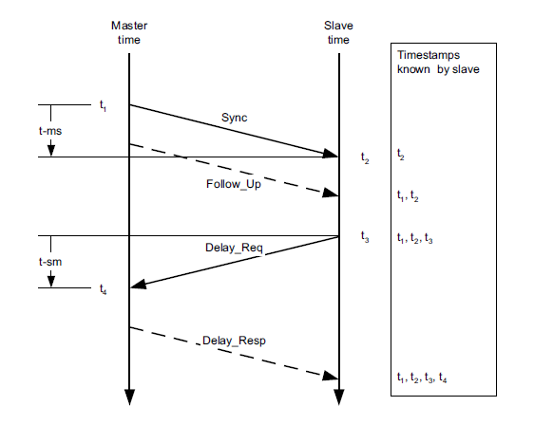
IEEE1588时钟同步原理－时钟同步

Slide 9
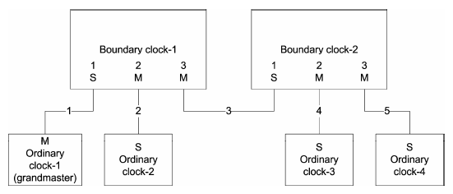
同步精度影响因素
Announce报文－主从结构建立
PTP报文传输周期
Sync报文－触发同步过程
Delay_Req报文－触发链路时延计算

Slide 10
同步精度影响因素
传输抖动
链路延时不对称性
排队堵塞
拓扑结构变化
从时钟频率漂移

Slide 11
论文结构
第一章 绪论
第二章 精确时钟同步协议及时间序列样本统计方法
第三章 基于统计的链路延时误差优化方法
第四章 从时钟校正策略及频率补偿统计应用及仿真
第五章 总结与展望

Slide 12
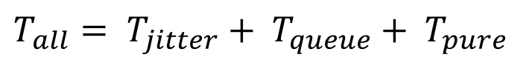
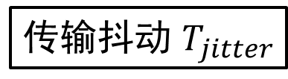
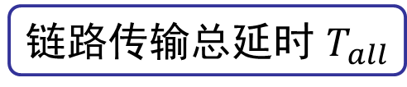
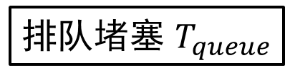
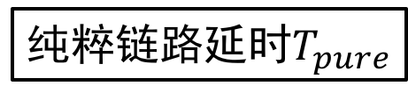
链路延时数学模型
纯粹链路延时$T_{pure}$

Slide 13
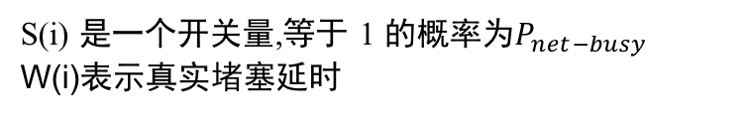
排队堵塞$T_{queue}$
交换机内部报文排队
当网络流量加剧时，报文会经历不确定的排队时间，直到交换机把队列前的报文处理完毕，然后报文会经历装包解包过程，这个过程的耗时与所采用协议有关。当然，如果采用硬件时间戳，那么装包解包可以忽略。不过，流量加剧一般只是暂时性的，恢复性的，不过一旦发生，就会导致时延发生较大突变。因此，可以将这类变化定义为：
暂时性时延突变
S(i) 是一个开关量,等于 1 的概率为$P_{net−busy}$
W(i)表示真实堵塞延时

Slide 14
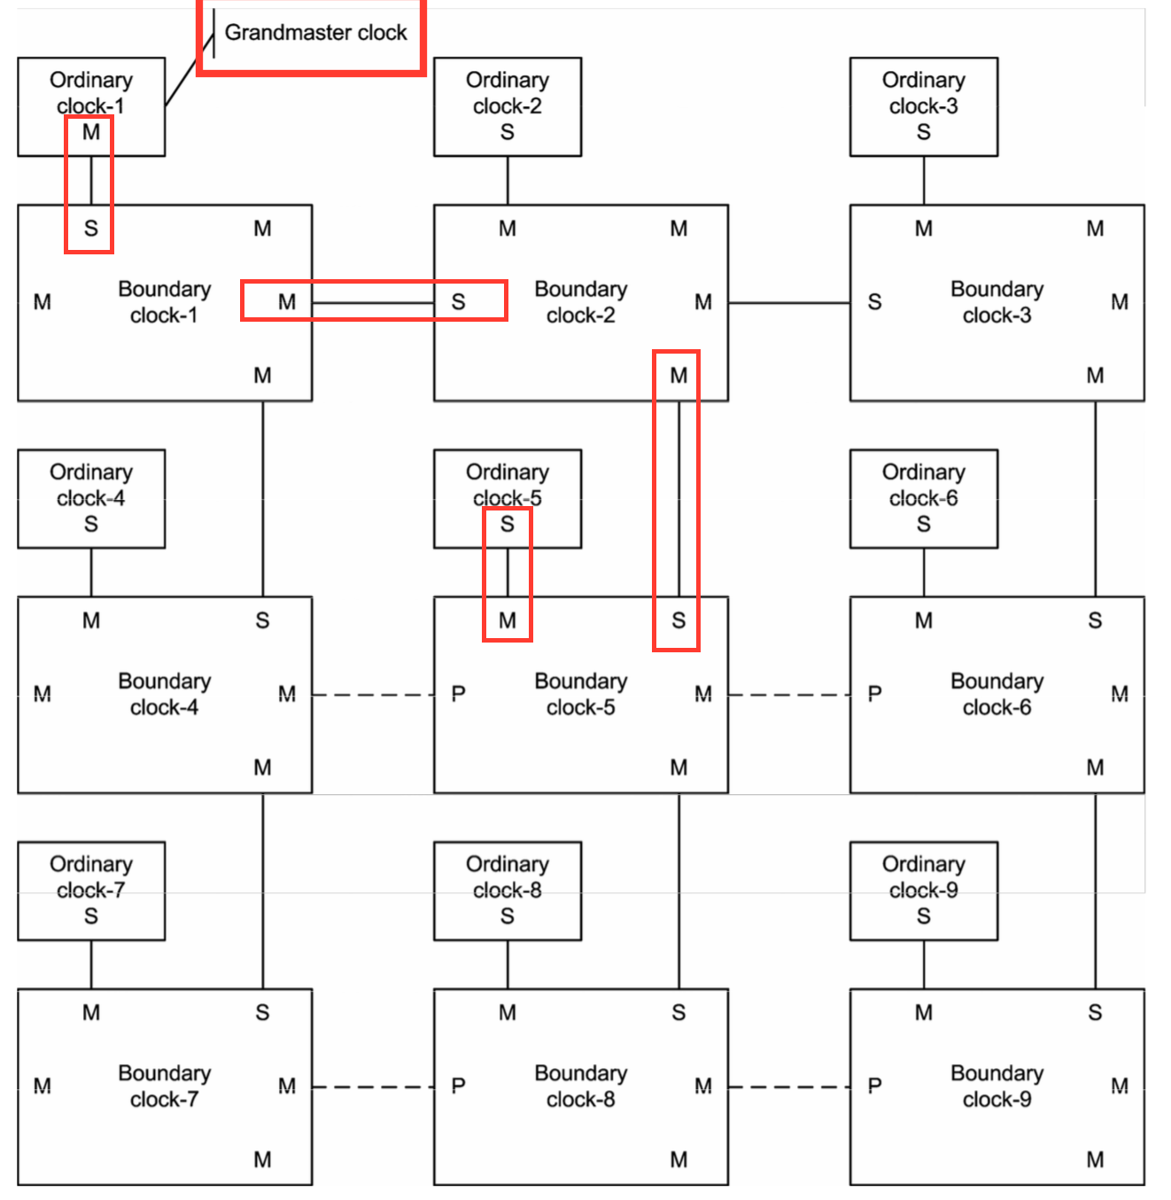
纯粹链路延时$T_{pure}$
当拓扑结构发生变化，报文的传输路径也发生了直接变化，从而导致报文在传输过程中消耗的时间也完全不一样。因此，一旦发生拓扑结构变化，链路时延将发生不可恢复的变化，因此，可以将这类变化定义为：
持久性时延变化
$T_{p}(i)$用来表示在固定的拓扑结构下，不考虑堵塞和抖动等外界干扰的纯粹链路延时。可知在拓扑结构一定时该值将保持不变。$P_{path_stable}$即表示拓扑结构稳定的概率

Slide 15

固有时延抖动优化
时延抖动$T_{jitter}$
时延样本
最小二乘拟合

Slide 16
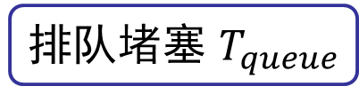
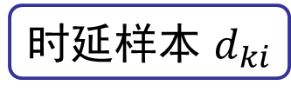
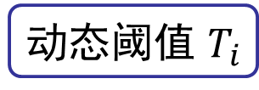
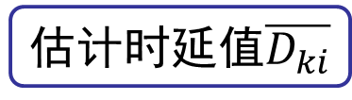
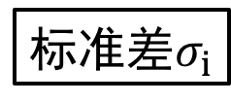
暂时性时延变化—动态阈值法
时间窗
 |  | …
标准差$σ_{i}$
截止函数

Slide 17
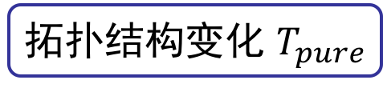
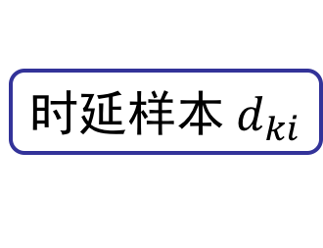
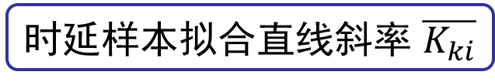
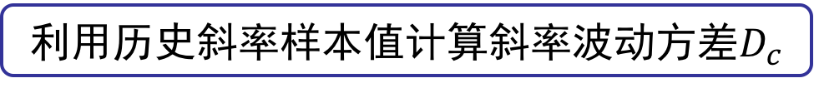
持久性时延变化—滑动时间窗实时检测
拓扑结构变化 $T_{pure}$
滑动时间窗
时延样本${ d}_{ki}$
 |  | …
时延样本拟合直线斜率 $\overline{K_{ki}}$
利用历史斜率样本值计算斜率波动方差$D_{c}$
若该方差较大，说明斜率出现了较大幅波动，超过一定值则可认为发生了持久性变化
检测结果

Slide 18
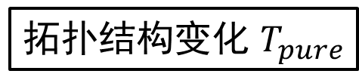
链路延时综合规避处理
最小二乘拟合
动态阈值
实时检测

Slide 19
论文结构
第一章 绪论
第二章 精确时钟同步协议及时间序列样本统计方法
第三章 基于统计的链路延时误差优化方法
第四章 从时钟校正策略及频率补偿统计应用及仿真
第五章 总结与展望

Slide 20
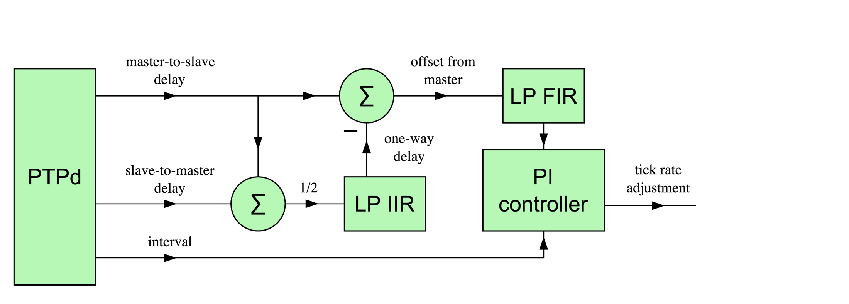
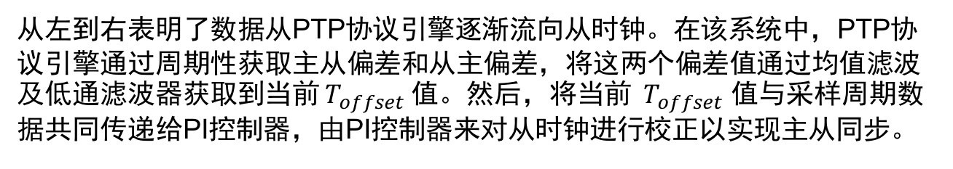
IEEE1588时钟伺服系统
从左到右表明了数据从PTP协议引擎逐渐流向从时钟。在该系统中，PTP协议引擎通过周期性获取主从偏差和从主偏差，将这两个偏差值通过均值滤波及低通滤波器获取到当前${ T}_{offset}$ 值。然后，将当前 ${ T}_{offset}$ 值与采样周期数据共同传递给PI控制器，由PI控制器来对从时钟进行校正以实现主从同步。
Notes:
首先，Sync报文与Delay_Req报文可以获得主从偏差和从主偏差，将这两个偏差值依次经过均值滤波和低通滤波后，输入到pi控制器中，由该pi控制器来对从时钟进行校正。

Slide 21
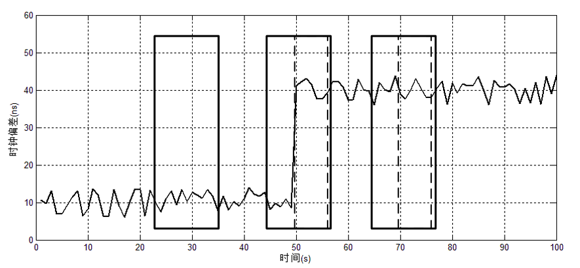
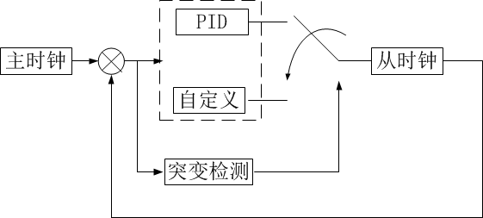
伺服系统设计
无论是暂时性时延突变还是持久性时延变化，都会出现一个时延的阶跃性噪声，如果直接去校正会使的从时钟严重抖动。
在控制器前面，采用突变检测器，判断误差是否发生了阶跃噪声，如果没发生则使用正常的PID控制器；一旦检测发现阶跃噪声发生，则暂时使用自定义控制环节，保持偏差量不变，去对从时钟进行校正。同时继续等待一段时间，这段时间可以根据经验法去获取，如果误差重新发生阶跃恢复到原始状态或者在一定的观测时间内稳定不变，那么就继续使用PID控制器。其中，突变检测器就是用来监测残差信号是否发生阶跃噪声，具体的方法类似上一章节中的动态阈值法，通过在一定的时间窗内观测信号的变化情况，如果发现当前信号处于突变中，那就切换控制模型，使用历史数据来替代当前突变数据，从而保持从时钟的稳定性。当时间窗继续向前滑动，信号的抖动逐渐恢复。则可以恢复使用PID控制器来进行控制。
Notes:
首先采用突变检测器，对历史样本检测判断是否发生阶跃噪声。模型1使用常规的pid控制，模型2即保持输入值不变。直到系统的输入重新稳定下来才恢复到模型1.

Slide 22
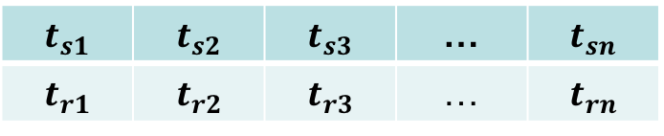
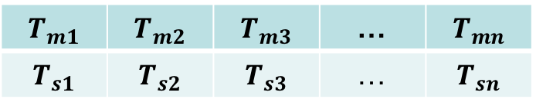
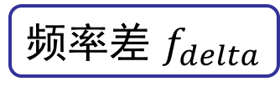
从时钟频率漂移优化
Sync报文发送时间
$$t_{s1}$$ | $$t_{s2}$$ | $$t_{s3}$$ | … | $$t_{sn}$$
$$t_{r1}$$ | $$t_{r2}$$ | $$t_{r3}$$ | … | $$t_{rn}$$
Sync报文接收时间
主时钟发送周期
$$T_{m1}$$ | $$T_{m2}$$ | $$T_{m3}$$ | … | $$T_{mn}$$
$$T_{s1}$$ | $$T_{s2}$$ | $$T_{s3}$$ | … | $$T_{sn}$$
从时钟接收周期
频率差 $f_{delta}$

Slide 23
统计方法在透明时钟的应用
边界时钟 与 透明时钟
设备内驻留时间
不同拓扑结构下传输
排队堵塞
拓扑结构变化
暂时性时延突变
持久性时延变化
时延抖动
从时钟漂移
Notes:
透明时钟可以累计报文在设备内的驻留时间，可以忽视排队堵塞的影响；
不同拓扑结构下的纯粹线路传输时间都是极其微小的，所以在透明时钟下可以忽视起影响。

Slide 24
基于stateflow的时钟同步仿真系统
本地时钟仿真模型
Announce 报文超时事件定时器仿真模型
报文发送模块仿真模型
报文接收模块仿真模型

Slide 25
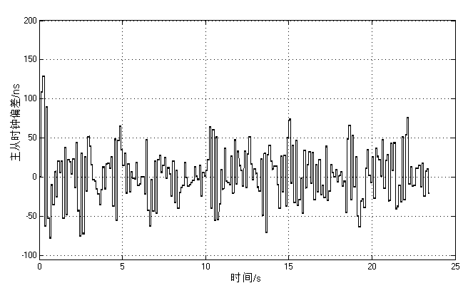
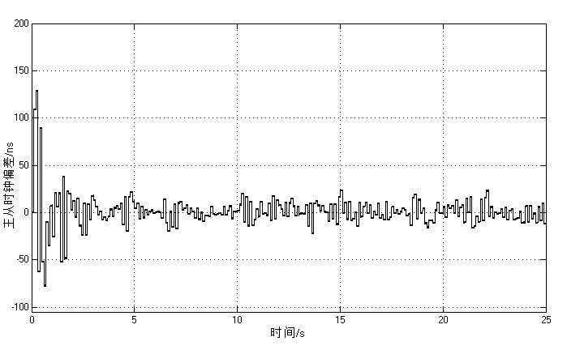
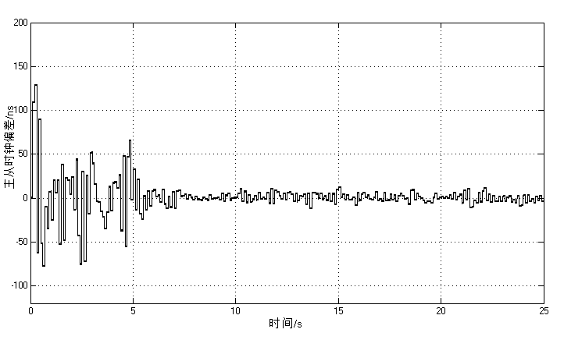
固有延时算法仿真结果
I 添加随机抖动后的同步曲线
II 采用最小二乘，时间窗长度$m=10$的同步曲线
1. 添加随机抖动后如图一所示有较明显波动；
2. 采用最小二乘，时间窗长度为10，收敛速度相对较快,在 3s 左右进入收敛；
3. 长度为 30 时,收敛速度相对较慢,直到 6s 才进入收敛，但是精度更高
III 采用最小二乘，时间窗长度$m=30$的同步曲线
Notes:
时间窗长度为 10 时,收敛速度相对较快,在 3s 左右就进入收敛了。当长度为 30 时,收敛速度相对较慢,直到 6s 才进入收敛。但是,可以看出,m 为 30 时的收敛后的精度比 m 为 10 时的收敛后精 度更高,这是因为采用更多的样本,可以得到更为精确的回归直线,不过这需要花费更 多的时间。

Slide 26
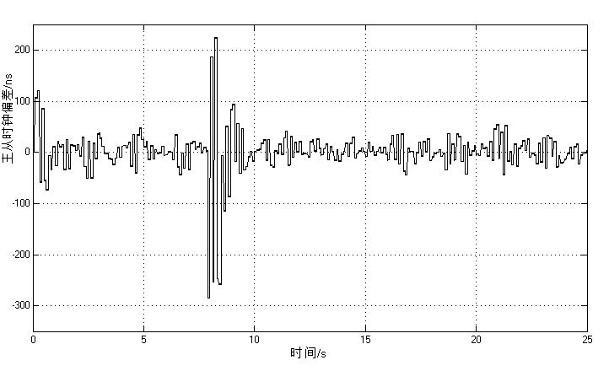
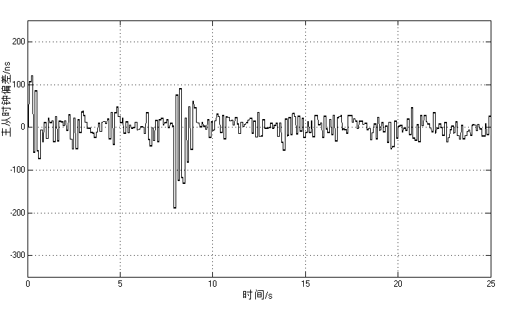
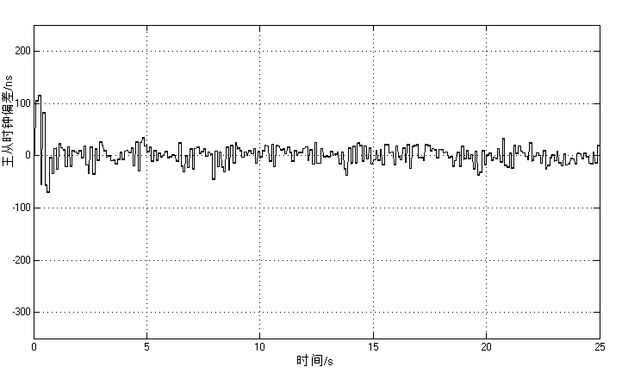
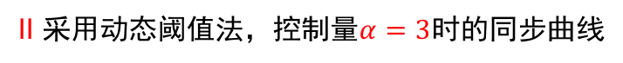
暂时性时延突变动态阈值法仿真结果
I 添加暂时性时延突变后的同步曲线
II 采用动态阈值法，控制量$α=3$时的同步曲线
未采用动态阈值法时，如图1， 在同步系统运行到 8s 添加一个时延突变后, 同步值立即跃变到-290ns － +220ns 之间
采用动态阈值法后，该波动区间在-200ns － +100 ns 之间，有了明显的限制
减小控制量后，同步系统对于暂时性突变有了更为明显的限制，参考图三
III 采用动态阈值法，控制量$α=1.5$时的同步曲线
Notes:
未采用动态阈值法时，如图1， 在同步系统运行到 8s 添加一个时延突变后, 同步值立即跃变到-290ns - 220ns 之间
采用动态阈值法后，该波动区间在 －200ns － 100 ns 之间，有了明显的限制
减小控制量后，同步系统对于暂时性突变有了更为严格的限制，参考图三

Slide 27
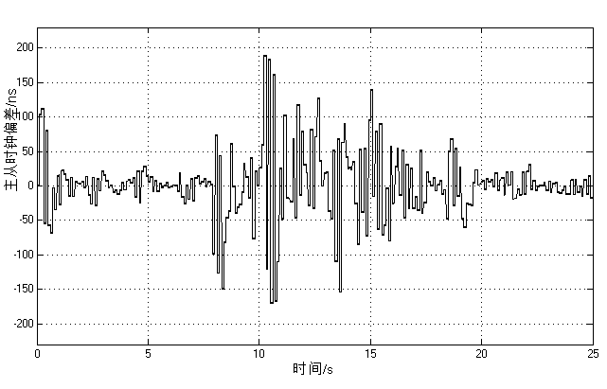
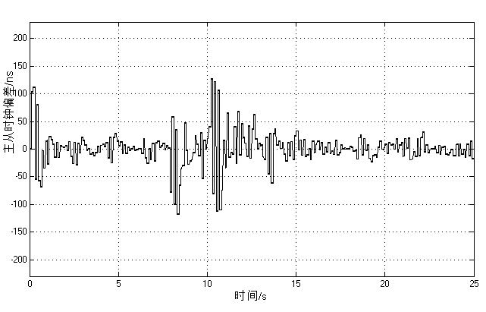
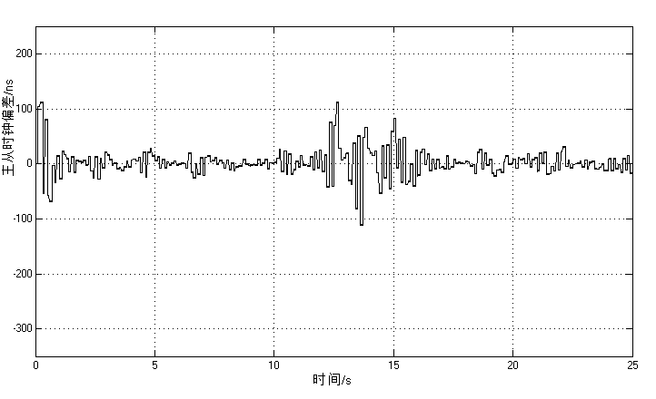
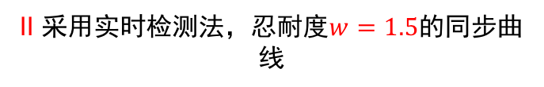
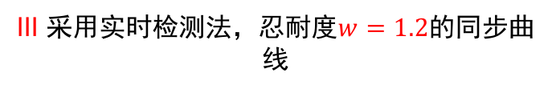
持久性时延变化实时检测仿真结果
I 添加持久性时延变化后的同步曲线
II 采用实时检测法，忍耐度$w=1.5$的同步曲线
1. 在8s时加入持久变化量。未采用实时检测时，如图一，持续了将近10s才开始恢复稳定；
2. 采用实时检测算法后，持续6s左右即恢复正常，而且波动更加小；
3. 降低忍耐度w为1.2后，可以看出系统很快就检测出了持久性变化，也就是说可以更早发现持久性变化并进行校正。
III 采用实时检测法，忍耐度$w=1.2$的同步曲线
Notes:
1. 在8s时加入持久变化量。未采用实时检测时，如图一，持续了将近10s才开始恢复稳定；
2. 采用实时检测算法后，持续6s左右即恢复正常，而且波动更加小；
3. 降低忍耐度w为1.2后，可以看出系统很快就检测出了持久性变化，也就是说可以更早发现持久性变化并进行校正。

Slide 28
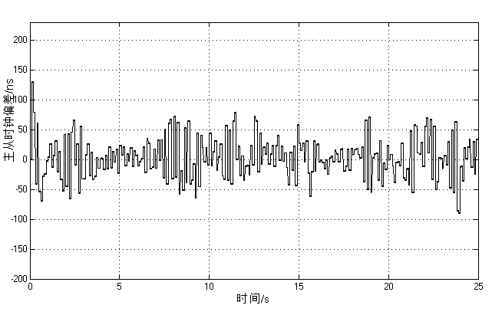
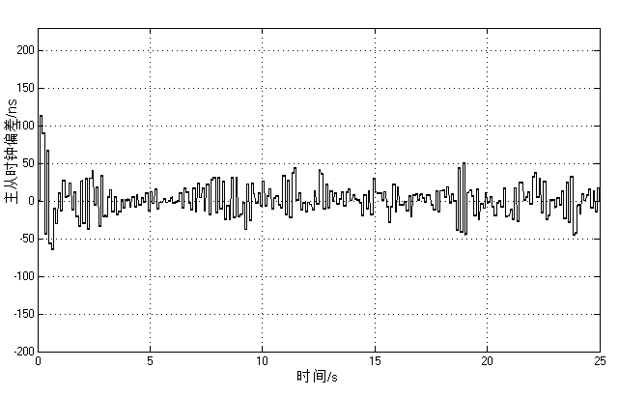
从时钟频率补偿仿真结果
I 添加晶振源漂移后的主从偏差
II 晶振源漂移补偿后的主从偏差
添加从时钟晶振漂移，产生主从时钟偏差；
利用漂移补偿算法后，可以看出主从偏差有所减小

Slide 29
论文结构
第一章 绪论
第二章 精确时钟同步协议及时间序列样本统计方法
第三章 基于统计的链路延时误差优化方法
第四章 从时钟校正策略及频率补偿统计应用及仿真
第五章 总结与展望

Slide 30
总结与展望
总结
针对链路传输延时的随机性和变化性，文中从统计角度出发，分别采用了动态阈值法和基于滑动时间窗的实时检测算法等来应对暂时性时延突变和持久性时延变化进行优化；
文中针对从时钟控制策略进行了优化，对时钟漂移进行补偿，另外还针对透明时钟与边界时钟的不同特性，分析了统计算法如何应用到透明时钟的场合中。
利用 stateflow 工具搭建的一套时钟同步仿真系统，对上文所提算法进行验证，通过最后的结果可以看出所提算法不仅能够改善同步系统的时钟同步精度，而且还能够充分应对链路中发生的由于拓扑结构变化等因素导致的持久性时延变化，这是当前很多同步算法并不具备的。
展望
硬件资源有限，要合理存储时延样本；
进一步深入考察时钟伺服系统研究，以进一步提高同步系统的稳定性。

Slide 31

攻读硕士期间发表论文
论文
《统计方法在 IEEE1588 时钟同步协议中的应用：化工自动化仪表》第一作者

Slide 32

谢 谢！

